Slide 1

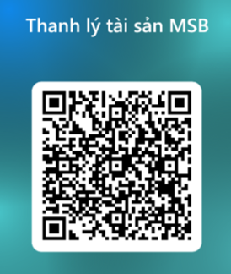
THÔNG BÁO CHÀO GIÁ TÀI SẢN THANH LÝ TẠI MSB LẤP VÒ – ĐỒNG THÁP
Kính gửi: Quý Khách hàng
Thực hiện kế hoạch thanh lý tài sản, Bộ phận thanh lý tài sản MSB trân trọng gửi tới quý khách hàng thông tin mời tham gia chào giá thanh lý tài sản MSB Lấp Vò – Đồng Tháp như sau:
THÔNG TIN TÀI SẢN THANH LÝ :
Mã sự kiện: TL00160
Thông tin danh mục tài sản (chi tiết file đính kèm)
Giá khởi điểm: 4.000.000đ
Số tiền đặt cọc: 500.000đ
III. THỜI GIAN NHẬN HỒ SƠ – PHƯƠNG THỨC TRẢ GIÁ:
Thời gian nhận thông tin trả giá: từ ngày 04/9 đến hết 11h00 ngày 07/9/2026
Phương thức trả giá:
Quét mã QR dưới đây và thực hiện trả giá theo hướng dẫn đính kèm:
LƯU Ý:
Đầu mối hỗ trợ xem tài sản thanh lý: MS. LÊ THỊ MỸ PHƯƠNG - 0936.193.927, Số 304 khóm Bình Thạnh 1, Lấp Vò, Đồng Tháp
Đầu mối nhận hồ sơ trả giá: Ms. NGUYỄN PHƯƠNG DUNG - 0936336309
Đầu mối hỗ trợ hồ sơ thanh lý: Ms. NGUYỄN QUỲNH NGA – 0833988668
Trân trọng thông báo!

